Slide 1

第3章 进程线程模型

Slide 2
学习目标
掌握进程的定义和组成要素
掌握应用进程状态转换关系
了解进程地址空间
掌握进程创建、撤销、阻塞和唤醒的机制
理解进程控制的原语与相关系统调用
理解资源分配单位和调度执行单位的区别
掌握线程的组成要素
理解线程和进程的关系
理解线程的不同实现方式
了解 Pthread API，并能运用其开发多线程应用
了解协程的概念

Slide 3
教师导读
进程是操作系统进行资源分配和调度的独立单位，本章内容是理解如何创建并管理进程的重要知识单元
进程的定义与构成
进程的状态模型与进程队列
父子进程的工作模式：fork/exec、wait
线程的引入原因
线程的组成及其与进程的关系
线程的三种实现方式及每种方式的优缺点
Pthread 线程包的主要函数与使用方式

Slide 4

3.1 进程基本概念
3.2 进程控制
3.3 线程引入及基本概念
3.4 线程的实现和实例
目录
CONTENTS

Slide 5

PART 3.1
进程基本概念

Slide 6
3.1.1 进程定义
进程定义
定义：进程是具有一定独立功能的程序在某个数据集合上的一次运行活动， 是系统进行资源分配和调度的一个独立单位
进程分为系统进程和用户进程两类
系统进程执行操作系统程序
用户进程运行用户程序
系统进程的优先级通常高于一般用户进程的优先级

Slide 7
3.1.1 进程定义
进程与程序的联系和区别
1. 进程和程序的联系
程序是构成进程的组成部分之一
进程是由程序、数据和进程控制块（PCB）三部分组成的
一个进程的运行目标是执行它所对应的程序
2. 进程和程序的区别
程序是静态的，而进程是动态的
进程是程序的一个执行过程
程序的存在是永久的，进程存在生命周期，一个程序可以产生多个进程

Slide 8
可再入程序
3.1.1 进程定义
一个能够被多个用户同时调用的程序称作是“可再入”的程序
可再入程序在执行中不会修改自身的代码
一个程序不是任何条件下都可以产生多个进程的
一个能被多个用户同时调用的程序，在执行中自身不能改变

Slide 9
进程的特征
3.1.1 进程定义
进程的两个基本属性：
进程是一个可拥有资源的独立单位
进程同时又是一个可以独立调度和分派的基本单位
进程具有以下特性：
并发性：一个进程可以同其他进程一道向前推进
2. 动态性：进程有其生命周期，且进程的状态是不断变化的
3. 独立性：一个进程是一个相对完整的资源分配单位
4. 交往性：一个进程在运行过程中可能会与其他进程发生直接的或间接的相互作用
5. 异步性：每个进程按照各自独立的、不可预知的速度向前推进
6. 结构性：一个进程由程序、数据和进程控制块三部分组成

Slide 10
3.1.2 进程状态及状态转换
1．三状态进程模型
运行中的进程可以处于以下三种状态之一：运行、就绪、等待
三状态模型状态定义：
（1）运行状态（Running）
进程已获得CPU，并且在CPU上执行的状态
（2）就绪状态（Ready）
进程已经具备运行条件，但没有获得CPU的状态
（3）阻塞状态（Blocked）
进程因等待某种事件发生而暂时不能运行的状态

Slide 11
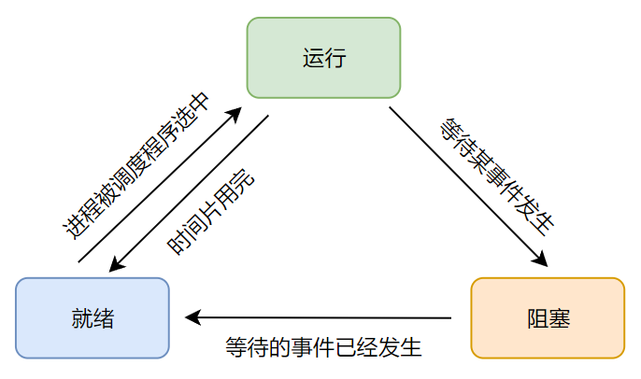
3.1.2 进程状态及状态转换
三状态模型的状态转换条件：
（1）就绪→运行
进程调度程序把处理机
分配给某个就绪进程
（2）运行→就绪
规定的运行时间片用完
（3）运行→阻塞
运行状态的进程等待其他资源
（4）阻塞→就绪
阻塞进程在其被阻塞的原因获得时解除阻塞

Slide 12
3.1.2 进程状态及状态转换
2．五状态进程模型
五状态模型状态定义：
（1）运行状态（Running）：
进程正在占用CPU资源
（2）就绪状态（Ready）：
进程等待分配CPU资源
（3）阻塞状态（Blocked）：
进程因等待I/O操作等条件而暂停运行
（4）创建状态（New）：
进程正在创建过程中，还不能运行
（5）结束状态（Exit）：
进程已结束运行，
回收除进程控制块之外的其他资源，
让其他进程从进程控制块中收集有关信息

Slide 13
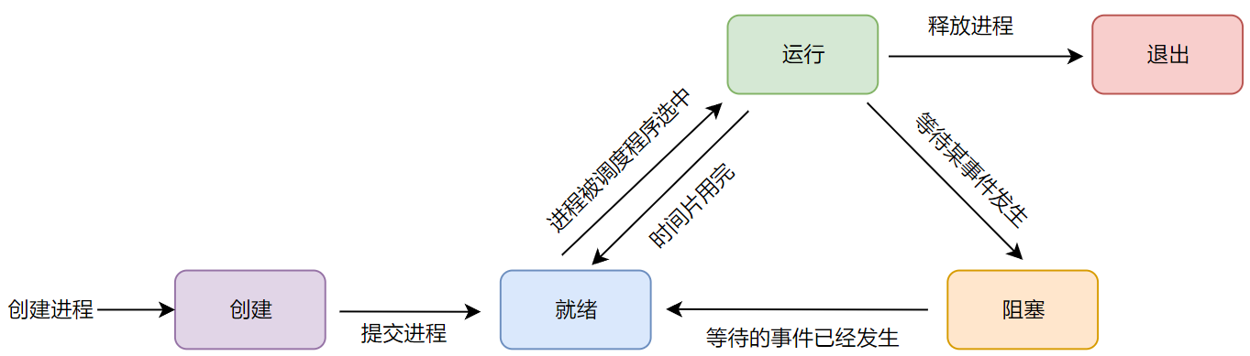
3.1.2 进程状态及状态转换
五状态状态转换条件：
（1）创建新进程：进入创建状态
（2）提交（Admit）：完成一个新进程的创建过程，进入就绪状态
（3）调度运行（Dispatch）：进入运行状态
（4）释放（Release）：进程终止运行，进入退出状态
（5）超时（Timeout）：用完时间片，进程暂停运行，、从运行状态进入就绪状态
（6）事件等待（Event Wait）：进程要求的事件未出现而进入阻塞状态
（7）事件出现（Event Occurs）：进程等待的事件出现，进程从阻塞状态进入就绪状态

Slide 14
3.1.2 进程状态及状态转换
3．七状态进程模型
七状态模型引入原因：
五状态进程模型没有区分进程地址空间位于内存还是外存
低优先级进程对换至外存，这种做法可得到的好处：
（1）提高处理机效率
（2）可为运行进程提供足够内存
（3）有利于调试

Slide 15
3.1.2 进程状态及状态转换
七状态模型状态定义：
与五状态进程模型相比，增加了就绪挂起和阻塞挂起两个状态
（1）阻塞挂起状态（Blocked, suspend）：
进程在外存并等待某事件的出现
（2）就绪挂起状态（Ready, suspend）：
进程在外存，但只要进入内存，即可运行

Slide 16
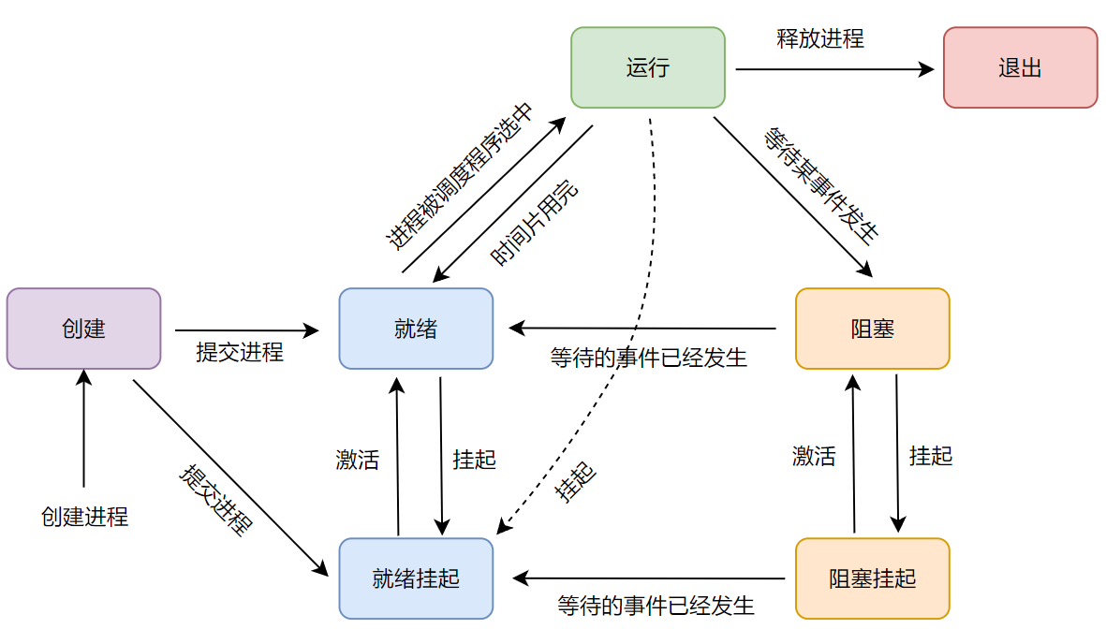
3.1.2 进程状态及状态转换
七状态模型状态转换条件：
（1）挂起（Suspend）：
进程从内存转到外存
阻塞到阻塞挂起
就绪到就绪挂起
运行到就绪挂起
（2）激活（Activate）：
进程从外存转到内存
就绪挂起到就绪
阻塞挂起到阻塞

Slide 17
3.1.2 进程状态及状态转换
七状态模型状态转换条件：
（3）事件出现（Event Occurs）：
等待的事件出现
阻塞到就绪
阻塞挂起到就绪挂起
（4）提交（Admit）：
完成创建过程
进入就绪状态或就绪挂起状态

Slide 18
3.1.3 进程控制块
进程控制块（PCB：Process Control Block）：
描述进程的基本情况以及进程的运行变化过程
PCB是进程存在的惟一标志
当系统创建一个进程时，为进程设置一个PCB，再利用PCB对进程进行控制和管理
撤消进程时，系统收回它的PCB，进程也随之消亡

Slide 19
3.1.3 进程控制块
PCB的内容
PCB的内容可以分成调度信息和现场信息两大部分
调度信息：供进程调度时使用，描述进程当前所处的状况
进程名、进程号、存储信息、优先级、当前状态、资源清单、
“家族”关系、消息队列指针、进程队列指针和当前打开文件等
现场信息：刻画进程的运行情况
程序状态字、时钟、界地址寄存器等
一旦中断进程的运行，必须把中断时刻的内容记入进程控制块的现场信息

Slide 20
3.1.3 进程控制块
进程的组成
进程由程序、数据和进程控制块三部分组成
PCB存有进程的地址信息
程序描述了进程要实现的功能
数据是程序操作的对象

Slide 21
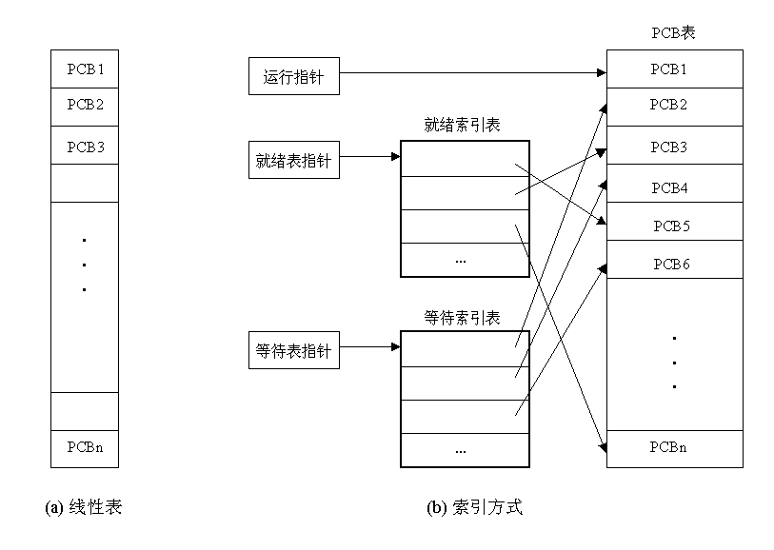
3.1.3 进程控制块
3. PCB组织
（1）线性方式：
所有PCB不分状态组织在一个线性表（称PCB表）中
优点：简单，且不需要额外的开销
缺点：需要扫描整个PCB表，
才能找到需要的PCB
（2）索引方式：
相同状态的进程，分别设置PCB索引表

Slide 22
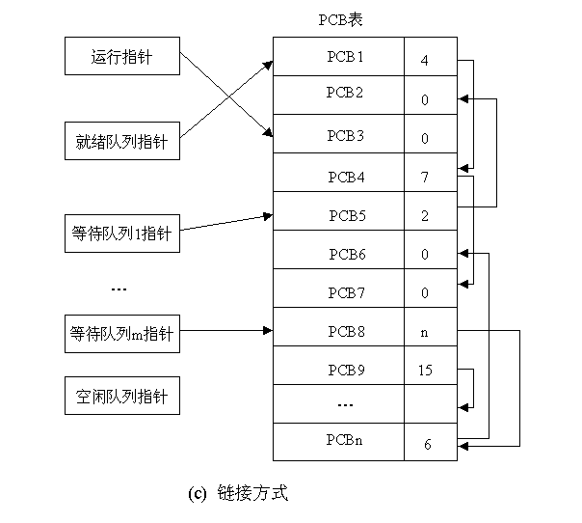
3.1.3 进程控制块
（3）链接方式：
对于具有相同状态进程的PCB，
通过PCB中的链接字构成一个队列
链接字指出本队列下一PCB在PCB表中的编号（或地址）
编号为0表示队尾
队首由内存固定单元中相应的队列指针指示

Slide 23
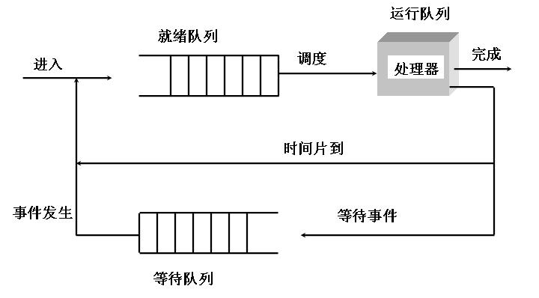
3.1.3 进程控制块
4. 进程的队列
（1）就绪队列
所有就绪状态的进程排在一个就绪队列中
（2）等待队列
对每一种等待事件组织一个队列
（3）运行队列
在单CPU系统中，整个系统有一个运行队列

Slide 24
3.1.3 进程控制块
5. 进程队列的组成
单向链接：
同一队列中的进程，通过进程控制块中的队列指针联系起来
前一进程的进程控制块中的指针值为它的下一个进程的进程控制块的地址
队列中最后一个进程的进程控制块中的指针值置为“0”
双向链接：
设置两个指针，前向指针和后向指针
分别指出它的前一个或后一个进程的进程控制块地址
系统为每个队列设置一个队首指针，指出该队列的第一个和最后一个进程 的进程控制块地址，以便进行双向搜索

Slide 25

背景-2：北京大学图书馆
PART 3.2
进程控制

Slide 26
3.2.1 进程控制
进程控制：对进程在整个生命周期中各种状态之间的转换进行有效的控制
通过进程控制原语来实现
原语：
若干条指令所组成的一个指令序列，用来实现某个特定的操作功能
连续的，具有不可分割性，在执行时也不可间断
必须在管态下执行，并且常驻内存
用于进程控制的原语：
创建进程、撤消进程、挂起进程、激活进程、
阻塞进程、唤醒进程以及改变进程优先级等

Slide 27
3.2.1 进程控制
创建原语
创建一个新的进程，前者称为父进程，后者称为子进程
建立进程控制块PCB
2. 撤消原语
撤消进程的PCB
撤消属于该进程的一切“子孙进程”，释放被撤消进程所占用的全部资源
3. 阻塞原语
进程从运行状态转换为阻塞状态
中断CPU的执行，把CPU的当前状态保存在PCB的现场信息中
当前状态置为等待状态，并把它插入到该事件的等待队列中去
4. 唤醒原语
等待状态转换为就绪状态
从等待队列中撤出并插入到就绪队列中排队，等待调度执行

Slide 28
3.2.2 Linux操作系统有关进程控制的系统调用
在Linux操作系统中，常用的有关进程控制的系统调用有：
fork，exec，wait，exit，getpid，sleep和nice等
下表所示为这些系统调用的功能说明
系统调用 | 功 能
fork | 创建一个子进程
getpid | 返回当前进程的PID
exec | 更换进程映像，即根据指定的文件名找到可执行文件，并用它来取代调用进程的内容
exit | 终止调用的程序（用于程序运行出错）
wait | 等待任何要僵死的子进程
sleep | 使进程挂起指定的时间
nice | 改变进程的优先级

Slide 29
3.2.2 Linux操作系统有关进程控制的系统调用
【代码示例-fork与exec】Linux系统中，父进程创建子进程，以及各自分开活动的情况
^{#include <unistd.h>}
^{#include <sys/types.h>}
^{#include <stdio.h>}
^{#include <sys/wait.h>}
^{#include <stdlib.h>}
int main(int argc,char *argv[])
{
^{int pid;}
pid = fork(); /* 创建一个子进程*/
if (pid < 0) { /* 出现错误。进程ID号不可能小于0 */
fprintf(stderr, "Fork Failed"); /*输出出错消息——Fork Failed */
^{exit(-1); /*程序终止，返回码-1*/}
}

Slide 30
3.2.2 Linux操作系统有关进程控制的系统调用
else if (pid == 0) { /* 下面是子进程执行*/
execlp( "/bin/ls", "ls",NULL); /*执行目录/bin下面的ls命令*/
}
else { /*下面是父进程执行*/
wait(NULL); /* 父进程等待子进程完成*/
printf( "Child Complete" ); /*输出子进程完成的信息*/
^{exit(0); /*终止*/}
}
}

Slide 31
3.2.2 Linux操作系统有关进程控制的系统调用
【代码示例-进程相关操作】利用fork( )创建子进程，利用getpid( )和getppid( )分别获得本进程的PID和父进程的PID，使用sleep( )将相关进程挂起几秒
/*proc1.c演示有关进程操作*/
#include <unistd.h>
#include <sys/types.h>
#include <stdio.h>
#include <errno.h>
#include <stdlib.h>
#include <string.h>
int main(int argc,char **argv)
{
pid_t pid,old_ppid,new_ppid;
pid_t child,parent;

Slide 32
3.2.2 Linux操作系统有关进程控制的系统调用
parent=getpid();
if((child=fork())<0){
fprintf(stderr,"%s:fork of child failed:%s\n",argv[0],strerror(errno));
exit(1);
}
else if(child==0){ /*此时子进程被调度运行*/
old_ppid=getppid();
sleep(2);
new_ppid=getppid();
}
else { /*父进程运行*/
sleep(1);
exit(0);
}
/*下面仅子进程运行*/
printf("Original parent:%d\n",parent);
printf("Child:%d\n",getpid());
printf("Child's old ppid:%d\n",old_ppid);
printf("Child's new ppid:%d\n",new_ppid);
exit(0);
}
程序运行的结果如下：
$ ./proc1
Original parent:2009
Child:2010
Child's old ppid:2009
Child's new ppid:1
需要注意的是，进程是并发执行的；当子进程被成功调度后，调度程序的返回值是0。如果父进程先终止，则其子进程的父进程就被系统指定为init进程（其PID为1）

Slide 33

背景-3：西门华表
PART 3.3
线程引入及基本概念

Slide 34
3.3.1 线程的引入
为何需要线程？
进程活动存在时间和空间的资源开销，数目不宜太多，切换频率不宜过高
使多个程序更好地并发执行，尽量减少系统的开销
分离调度的基本单位和独立分配资源的单位
调度和分派的基本单位不负责分配资源
拥有资源的基本单位，不频繁地切换

Slide 35
3.3.1 线程的引入
进程执行程序，就如同工人完成工作
一个进程内的多个线程同时运行，就如同多个工人共同完成一份工作
什么是线程?
线程是进程中的一个实体，是CPU调度和分派的基本单位
只拥有少量在运行中必不可少的资源
同属一个进程的其他线程共享进程所拥有的全部资源
线程有就绪、等待和运行三种基本状态
有的系统中线程还有终止状态等

Slide 36
3.3.1 线程的引入
2.线程的属性
（1）惟一的标识符和一张线程描述表
线程描述表记录了线程执行的寄存器以及栈等现场状态
（2）不同的线程可以执行相同的程序
（3）同一个进程中的各个线程共享该进程的内存地址空间
（4）线程是处理器的独立调度单位，多个线程是可以并发执行的
（5）线程在生命周期内会经历等待状态、就绪态和运行态等各种状态变化
每个线程单独占有CPU资源，只有在多核CPU上，多线程才可能并行执行

Slide 37
3.3.1 线程的引入
3．引入线程的好处
（1）创建一个新线程花费时间少
创建线程的速度比创建进程的速度快，且系统的开销也少
（2）线程之间的切换花费时间少
（3）同一个进程内的线程共享内存和文件，通信更简便，信息传送速度也快
（4）线程能独立执行，充分利用和发挥处理器与外部设备并行工作能力

Slide 38
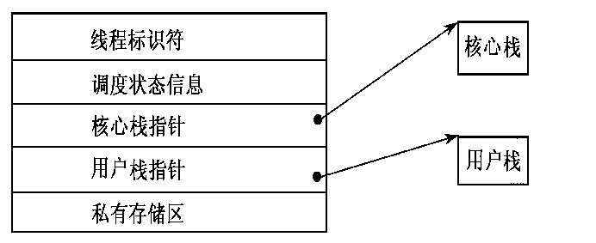
3.3.2 线程的组成
thread结构，即线程控制块，由以下四个基本部分组成：
  ①一个唯一的线程标识符
  ②描述处理器工作情况的一组寄存器的内容
  如程序计数器、状态寄存器、通用寄存器等
  ③两个栈指针
  一个指向核心栈；另一个指向用户栈
  ④一个私有存储区
  用来存放现场保护信息和其他与该线程相关的统计信息等

Slide 39
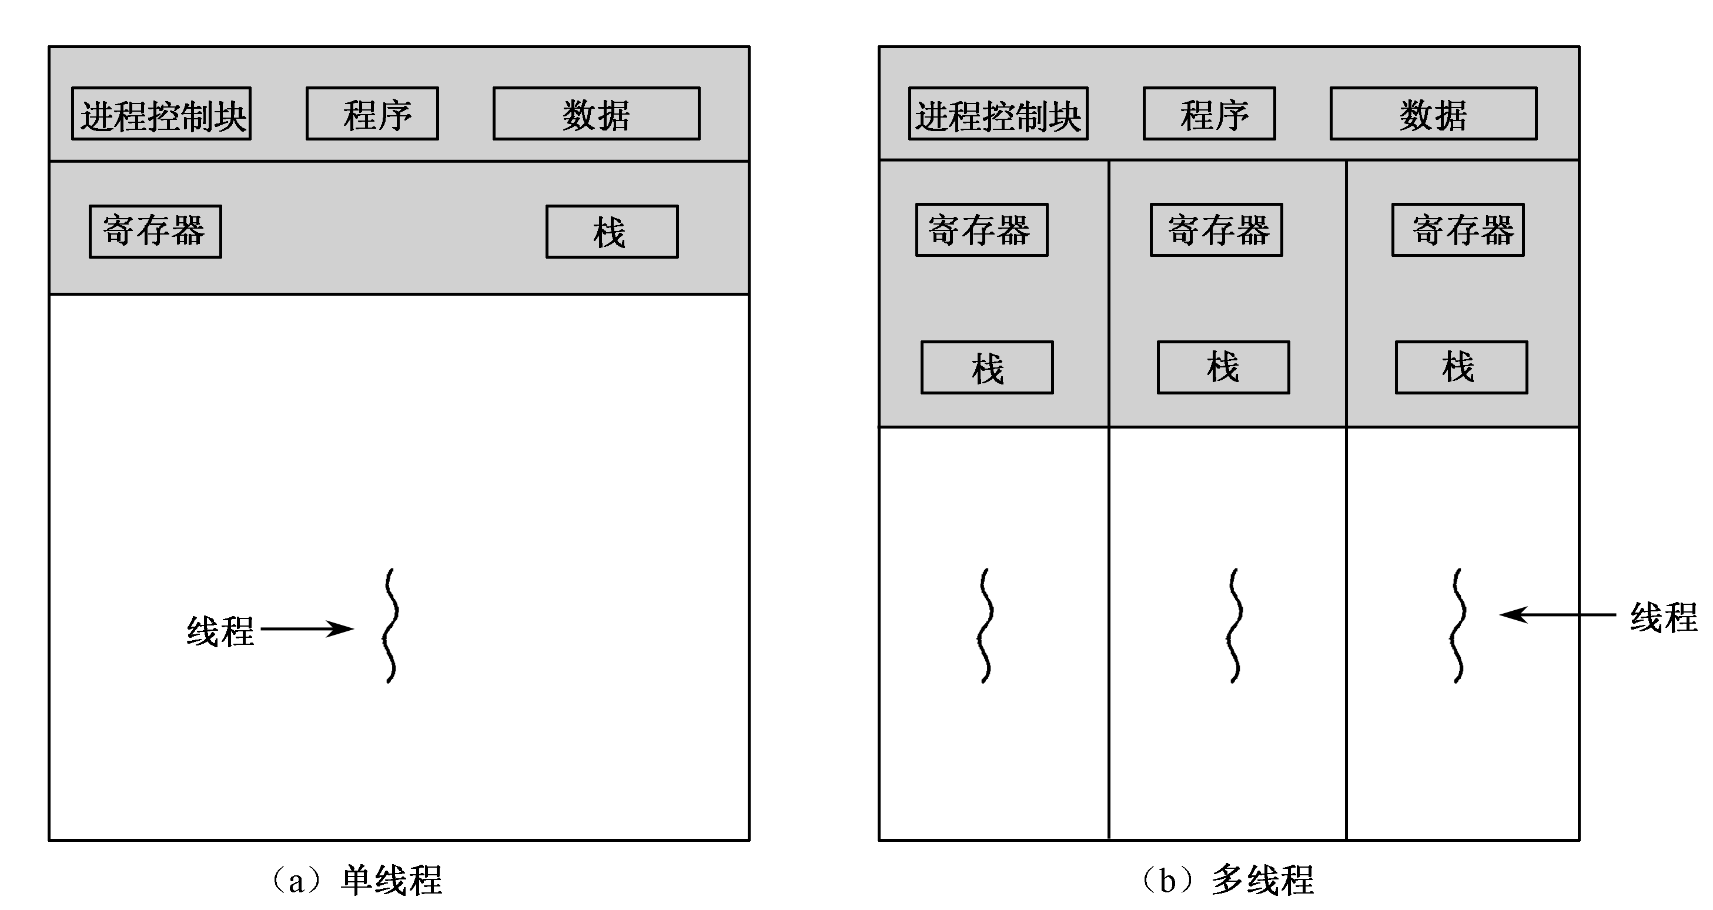
3.3.2 线程的组成
一个进程可以包含一个线程或多个线程
当一个进程包含多个线程时，这些线程除各自私有少量资源以外，
共享所属进程的全部资源

Slide 40
3.3.3 线程与进程的关系
线程又称为轻量级进程或者进程元
传统的进程称为重量级进程
通常一个进程都有若干个线程
调度
传统的操作系统中
拥有资源的基本单位和独立调度、分派的基本单位都是进程
引入线程的操作系统中
线程作为调度和分派的基本单位，进程作为资源拥有的基本单位

Slide 41
3.3.3 线程与进程的关系
2. 并发性
引入线程的操作系统中
不仅进程之间可以并发执行
一个进程中的多个线程之间也可以并发执行
拥有资源
不论是传统的操作系统，还有线程的操作系统
进程都是拥有资源的一个独立单位

Slide 42
3.3.3 线程与进程的关系
4. 系统开销
在创建或撤消进程时，
操作系统所付出的开销将显著地大于在创建或撤消线程时的开销
进程切换的开销远大于线程切换的开销
同一进程中的多个线程具有相同的地址空间，同步和通信的实现比较容易

Slide 43
3.3.3 线程与进程的关系
比较概念 | 线 程 | 进 程
基本功能 | 调度的基本单位 | 资源分配的基本单位
系统开销 | 切换开销小 | 切换开销大
资源分配 | 线程共享一个进程下的资源 | 进程独占资源
通信方式 | 共享内存地址空间 | 使用进程通信的系统调用
并发性 | 更强 | 更弱

Slide 44

背景-4：未名湖
PART 3.4
线程的实现和实例

Slide 45
3.4.1 线程的实现方式
1．用户级线程、核心级线程和混合方式
线程已在许多系统中实现，但实现的方式并不完全相同
用户级线程（User-Level Threads），不依赖于内核
例如：数据库系统中的线程
核心级线程（Kernel-Supported Threads)，依赖于内核
混合方式实现线程，即同时实现了以上两种类型的线程

Slide 46
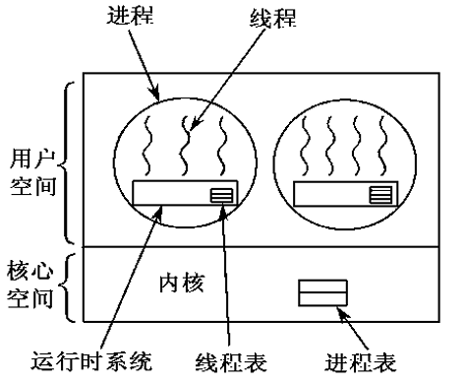
3.4.1 线程的实现方式
（1）用户级线程
实现方式
创建、撤消和切换都不利用系统调用
管理线程的工作全部由应用程序完成
每个进程都有一个私有的线程表
核心空间中有一个进程表，记载系统中各个进程的情况
POSIX Pthreads
Mach C-threads
Solaris 2 UI-threads

Slide 47
3.4.1 线程的实现方式
（1）用户级线程
优缺点
优点：
  线程的切换速度快
  允许采用适合自己要求的不同调度算法
  可以运行在任何操作系统上
缺点：
  当一个线程执行系统调用时，在同一个进程内的所有线程都被阻塞
  多线程应用程序不具有多处理器的优点

Slide 48
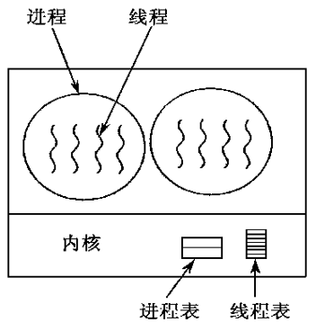
3.4.1 线程的实现方式
（2）核心级线程
实现方式
创建、撤消和切换都由核心实现
核心保留了一个线程控制块，
根据该控制块感知线程的存在并对线程进行控制
线程表在核心空间中，记载系统中所有线程的情况
核心空间中保存一个进程表，
记载系统所有进程的信息
核心进行调度时以线程为基本单位

Slide 49
3.4.1 线程的实现方式
（2）核心级线程
优缺点
优点：
  核心可以同时调度同一进程中的多个线程，真正实现并行操作
  如果一个进程的某个线程阻塞了，核心可以调度同一个进程中的另一个线程
  核心线程本身也可以是多线程的
缺点：
  控制转移开销大
  应用进程无法影响线程的切换

Slide 50
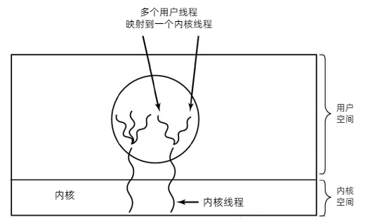
3.4.1 线程的实现方式
（3）混合方式
用户级线程和核心级线程两种实现方式结合
同一个进程内的多个线程可在多个处理器上
并行运行
阻塞式系统调用不必将整个进程阻塞
线程创建在用户空间完成
线程调度等在核心态完成

Slide 51
3.4.1 线程的实现方式
2．线程实现方式的比较
（1）线程的调度与切换速度
用户级线程的切换速度更加快
（2）系统调用
用户级线程调用一个系统调用时，把系统调用看作是整个进程的行为
内核支持线程，则调度是以线程为单位
（3）线程执行时间
用户级线程，调度是以进程为单位进行的
核心级线程，调度是以线程为单位进行的

Slide 52
3.4.2 Pthread线程包
多线程应用程序用一组用户级程序库来编写，将所有线程映射到一个单独的内核级进程中
其中最著名的是：Pthread（POSIX thread）库
Pthread 线程共有特性：
一个标识符
一组寄存器（包括程序计数器）
一组存储在结构中的属性，包括栈大小、调度参数以及其它线程需要的项目
下表中列举了几个主要的 Pthread 函数调用
线程调用 | 描述
pthread_create() | 创建一个新线程
pthread_join() | 等待一个特定的线程退出
pthread_exit() | 结束调用的线程
pthread_yield() | 释放CPU来运行另外一个线程
pthread_attr_init() | 创建并初始化一个线程
pthread_attr_destroy() | 删除一个线程的属性结构

Slide 53
3.4.2 Pthread线程包
【代码示例-Pthread库的简单应用】
引入Pthread库，并定义线程需要执行的函数：当创建一个线程时，它打印一条发布信息，然后退出
#include <pthread.h> // 引入pthread库
^{#include <stdio.h>}
^{#include <stdlib.h>}
^{#define NUMBER_OF_THREADS 10}
void *print_hello_world(void *tid) {
^{/* 本函数输出线程的标识符，然后退出。 */}
printf("Hello World. %d0\n", *(int*)tid);
^{pthread_exit(NULL);}
}

Slide 54
3.4.2 Pthread线程包
【代码示例-Pthread库的简单应用】
int main(int argc, char *argv[]) {
^{/* 主程序创建10个线程，然后退出。 */}
pthread_t threads[NUMBER_OF_THREADS];
^{int status, i;}
for (i=1; i < NUMBER_OF_THREADS; i++){
printf("Main here. Creating thread %d0\n", i);
status = pthread_create(&threads[i], NULL,
print_hello_world, (void *)&i);
^{if (status != 0) {}
printf("pthread_create returned error code %d0\n", status);
^{exit(-1);}
}
}
^{exit(0);}
这里主程序循环NUMBER_OF_THREADS次，每次创建一个新的线程
如果线程创建失败，会打印出一条错误信息后退出。在创建完所有线程之后，主程序退出
这些不同信息交错的顺序是不确定的，并且可能在连续运行程序的情况下发生变化

Slide 55
3.4.3 协程
提出原因：
当线程数量非常多的时候，系统线程会占用非常多的内存空间
过多的线程切换会占用大量的系统时间
解决方法：协程机制
协程是运行在线程之上的轻量级线程
当一个协程执行完成后，让另一个协程运行在当前线程之上
协程并没有增加线程数量
只是在线程的基础之上通过分时复用的方式运行多个协程
协程的切换在用户态完成
切换的代价比线程从用户态到内核态的代价小很多

